Slide 1
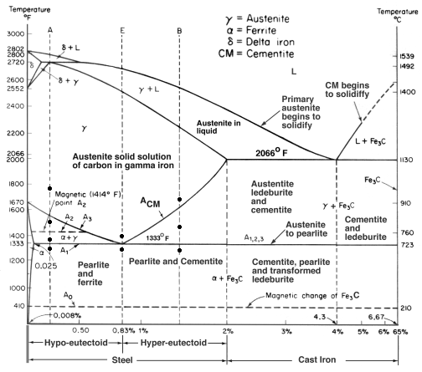
第四章 铁碳合金相图
铁碳合金：碳钢和铸铁，是工业应用最广的合金。
其中，含碳量为0.0218% ~2.11%的称钢；含碳量为 2.11%~ 6.69%的称铸铁。

Slide 2
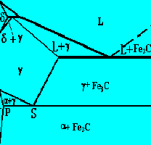
铁和碳可形成一系列稳定化合物： Fe₃C、 Fe2C、 FeC，都可以作为纯组元看待。
含碳量大于6.69% （ Fe3C成分）时，合金太脆，已无实用价值。
实际所讨论的铁碳合金相图是Fe- Fe3C相图。
Fe
Fe₃C
Fe₂C
FeC
C
C%(at%) →

Slide 3
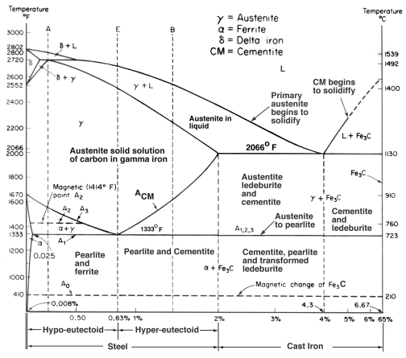
铁碳合金相图是研究铁碳合金最基本的工具，是研究碳钢和铸铁的成分、温度、组织及性能之间关系的理论基础，是制定热加工、热处理、冶炼和铸造等工艺依据。

Slide 4
一、铁碳合金的组元和相
⒈ 组元：Fe、 Fe₃C
⒉ 相
⑴ 铁素体：
碳在α-Fe中的固溶体称铁素体，用F 或α 表示；
碳在δ -Fe中的固溶体称δ - 铁素体，用δ 表示；
体心立方间隙固溶体；
铁素体的溶碳能力很低，在727℃时 最大为0.0218%，室温下仅为0.0008%。
铁素体的组织为多面体晶粒，性能与纯铁相似。

Slide 5
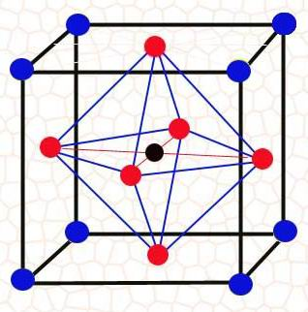
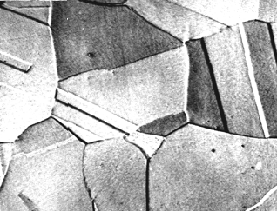
⑵ 奥氏体:
碳在γ -Fe中的固溶体称奥氏体，用 A 或 γ 表示，是面心立方间隙固溶体。
溶碳能力比铁素体大，1148℃时最大，为2.11%。
FCC的八面体间隙
组织为不规则多面体晶粒，晶界较直。强度低、塑性好，钢材热加工都在A 区进行。
碳钢室温组织中无奥氏体。
奥氏体

Slide 6

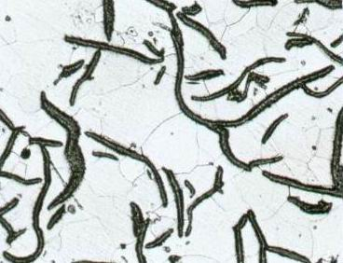
⑶ 渗碳体：即Fe₃C，含碳6.69%, 用Fe₃C或Cm表示。
Fe3C硬度高、强度低，脆性大，塑性几乎为零。
Fe₃C是一个亚稳相，在一定条件下可发生分解：Fe₃C→3Fe+C(石墨), 该反应对铸铁有重要意义。
碳在α-Fe中的溶解度很小，常温下碳在铁碳合金中主要以Fe₃C或石墨的形式存在。
钢中的渗碳体
铸铁中的石墨

Slide 7
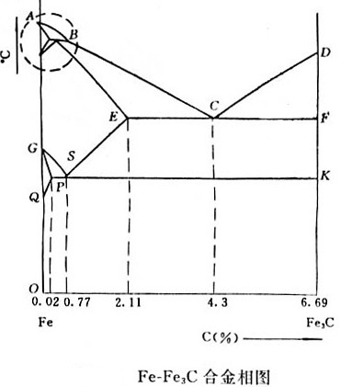
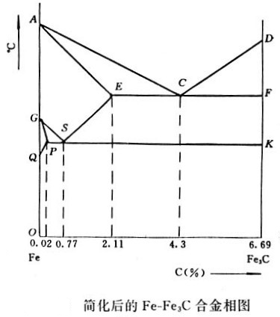

Slide 8
二、铁碳合金相图的分析
A
温度
L
D
⒈ 特征点
C
点符号 | 温度℃ | 含碳量％ | 意义
A | 1538 | 0 | 纯铁熔点
C | 1148 | 4.30 | 共晶点
D | 1227 | 6.69 | 渗碳体的熔点
E | 1148 | 2.11 | 碳在奥氏体中的最大溶解度
F | 1148 | 6.69 | 渗碳体
G | 912 | 0 | α-F_{e} 、γ-F_{e}同素异构转变点
K | 727 | 6.69 | 渗碳体
P | 727 | 0.0218 | 碳在铁素体中的最大溶解度
Q | 室温 | 0.0008 | 室温时碳在铁素体的最大溶解度
S | 727 | 0.77 | 共析点
E
F
G
S
P
K
Q
Fe
C%
Fe₃C

Slide 9
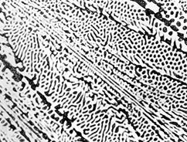
A
温度
L
D
⒉ 特征线
⑴ 液相线：ACD，
固相线：AECFD
⑵ 两条水平线：
ECF：共晶线 L_{C}⇄ A_{E}+Fe₃C
共晶产物 A与Fe3C的机械混合物称莱氏体，用Le表示，为蜂窝状，以Fe3C为基，性能硬而脆。
C
E
F
G
S
P
K
Q
Fe
C%
Fe₃C
莱氏体

Slide 10
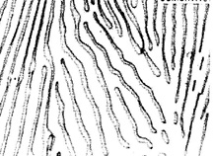
A
温度
L
D
PSK：共析线 A_{S} ⇄ F _{P}+ Fe₃C
共析转变的产物（ F与Fe₃C的机械混合物）称作珠光体（用P表示）。
PSK线又称A₁线 。
C
E
F
G
S
P
K
Q
Fe
C%
Fe₃C
珠光体的组织特点是两相呈片层相间分布,性能介于两相之间。
扫描电镜形貌

Slide 11
⑶ 其它相线
GS、GP线：A ⇄ F转变线， GS又称A₃ 线。
ES线：碳在γ -Fe中的固溶线，又称A_{cm}线。
PQ线：碳在α-Fe中的固溶线。
A
D
温度
L
C
E
F
G
S
P
K
Q
Fe
C%
Fe₃C

Slide 12
⒊ 相区
四个单相区：
L、A、F、Fe₃C
五个两相区:
L+A、L+Fe₃C、
A+Fe₃C、A+F、
F+Fe₃C
两个三相区：
ECF(L+A+ Fe₃C)、PSK(A+F+ Fe₃C)
A
温度
L
D
L+A
C
L+ Fe₃C
A
E
F
G
S
A+ Fe₃C
A+F
K
F
P
F+ Fe₃C
Q
Fe
C%
Fe₃C

Slide 13
三、典型合金的平衡结晶过程
铁碳相图上的合金，按成分可分为三类：
⑴ 工业纯铁(<0.0218%C)
⑵ 钢 (0.0218~2.11%C)
① 亚共析钢
(0.0218~0.77%C)
② 共析钢 (0.77%C)
③ 过共析钢
(0.77~2.11%C)
温度
L
D
C
E
F
A
G
S
K
P
过共析钢
亚共晶白口铁
过共晶白口铁
亚共析钢
共
析
钢
共
晶
白
口
铁
Q
工业纯铁

Slide 14
⑶ 白口铸铁
(2.11~6.69%C)
① 亚共晶白口铸铁
(2.11~4.3%C)
② 共晶白口铸铁
(4.3%C)
③ 过共晶白口铸铁
(4.3~6.69%C)
A
温度
L
D
C
E
F
G
S
K
P
过共析钢
亚共晶白口铁
过共晶白口铁
亚共析钢
共
析
钢
共
晶
白
口
铁
Q
工业纯铁

Slide 15
A
1
温度
L
D
2
㈠工业纯铁结晶过程
在1-2点间合金液体转变为A；3-4点间A→F ；
到5点，从F中析出Fe₃C。
C
E
F
G
3
4
S
K
P
过共析钢
亚共晶白口铁
过共晶白口铁
亚共析钢
共
析
钢
共
晶
白
口
铁
铁素体中析出的渗碳体称
三次渗碳体，用Fe₃C_{Ⅲ}表示。
随温度下降，Fe₃C_{Ⅲ}量不断增加。
室温组织：F+ Fe₃C_{Ⅲ}
L → L + A → A → A+ F →F →F + Fe₃C_{Ⅲ}
5
Q
工业纯铁

Slide 16
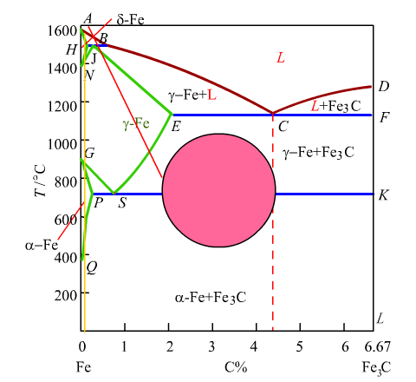
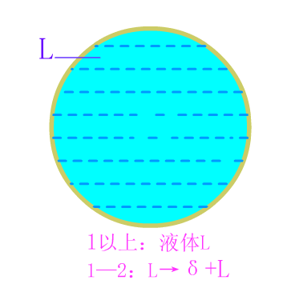
工业纯铁的结晶过程

Slide 17
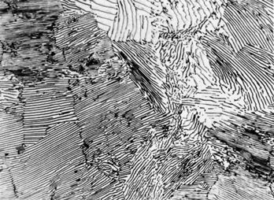
温度
1
L
D
2
C
㈡ 共析钢结晶过程
E
F
A
液相在1-2点间转变为A，
到S点发生共析转变
A_{S}⇄F_{P}+Fe₃C转变为珠光体。
珠光体中的渗碳体称共析
渗碳体。
S点以下，共析 F 中析出Fe₃C_{Ⅲ}，与共析Fe₃C结合不易分辨。
室温组织: P
S
3
K
P
过共析钢
亚共晶白口铁
过共晶白口铁
亚共析钢
共
析
钢
共
晶
白
口
铁
Q
工业纯铁
L → L + A → A → P

Slide 18
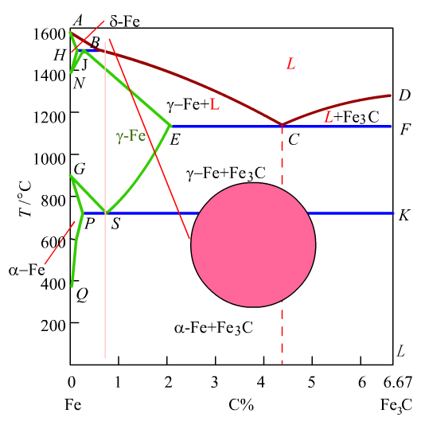
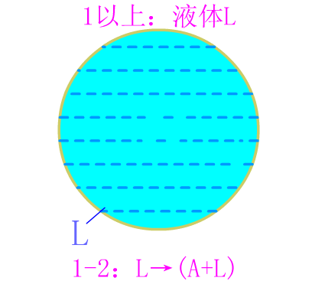
共析钢的结晶过程

Slide 19
㈢ 亚共析钢结晶过程
合金在 3点以前全部转变为A 。
A
温度
1
L
D
2
C
E
F
到3点，由A 中析出F 。
到4点，A成分沿GS线变
到S点，A发生共析反应
转变为珠光体。温度继续
下降，F 中析出Fe₃C_{Ⅲ}，
由于与共析Fe₃C结合, 且量少, 忽略不计。
3
S
4
K
P
过共析钢
亚共晶白口铁
过共晶白口铁
亚共析钢
共
析
钢
共
晶
白
口
铁
Q
工业纯铁
室温组织: F+P
L → L + A → A → A+ F →P+F

Slide 20
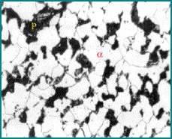
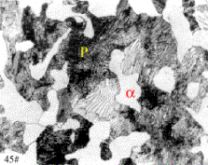
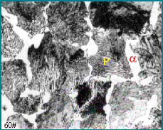
在0.0218~0.77%C 范围内，珠光体的量随含碳量增加而增加。
含0.20%C钢的组织
含0.45%C钢的组织
含0.60%C钢的组织

Slide 21
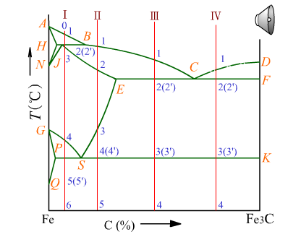

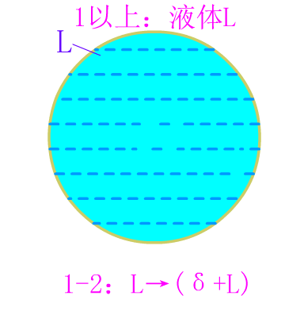
亚共析钢的结晶过程

Slide 22
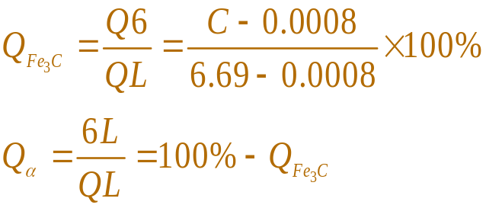
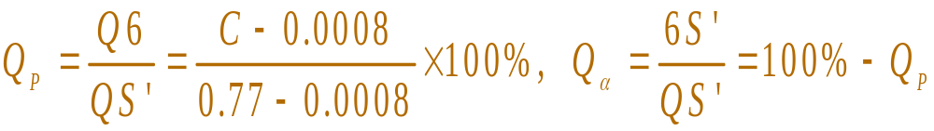
A
温度
L
D
C
室温下，
相的相对重量为：
E
F
G
S
K
P
组织组成物的相对重量为：
Q

Slide 23

A
温度
1
L
D
2
C
E
F
㈣ 过共析钢的结晶过程
1~2点转变为 A；
3 点开始析出Fe3C。奥氏体中析出的Fe3C称二次渗碳体，用Fe3C _{Ⅱ}表示，沿晶界呈网状分布。温度下降， Fe₃C_{Ⅱ}量增加。
到4点， A成分沿ES线变化到S点，余下的A转变为P。
室温组织: P+ Fe₃C _{Ⅱ}
L → L + A → A → A+ Fe3C _{Ⅱ} →P+ Fe3C _{Ⅱ}
3
S
4
K
P
过共析钢
亚共晶白口铁
过共晶白口铁
亚共析钢
共
析
钢
共
晶
白
口
铁
Q
工业纯铁
含1.4%C钢的组织

Slide 24
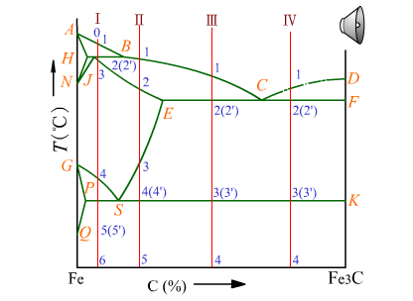
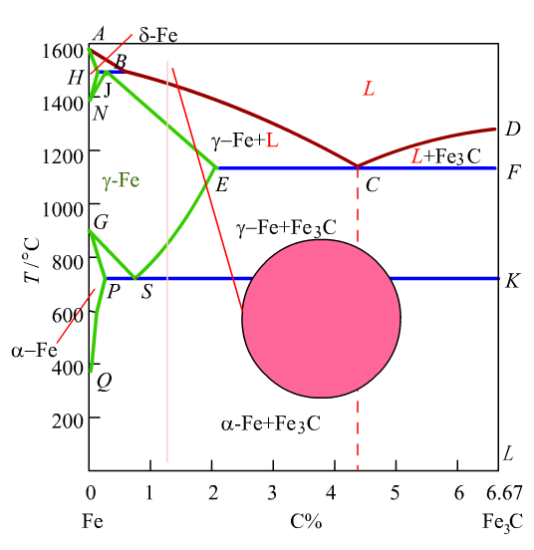
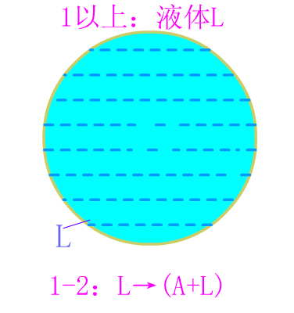
过共析钢的结晶过程

Slide 25
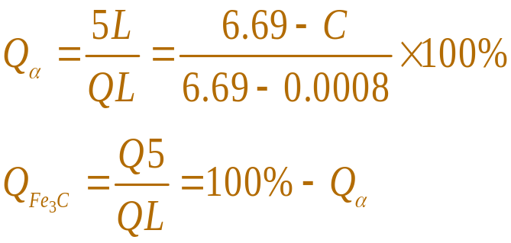
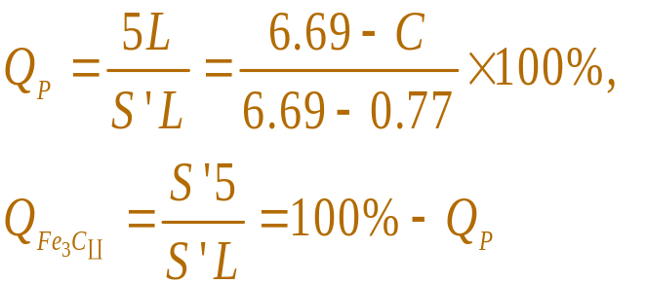
室温下，相的相对重量：
A
温度
L
D
C
E
F
组织组成物相对重量:
G
S
K
P
Q

Slide 26

㈤ 共晶白口铁的结晶过程
液相冷却到C点发生共晶反应，全部转变为莱氏体Le。
1点以下，共晶A析出Fe₃C_{Ⅱ}。Fe₃C_{Ⅱ}与共晶Fe₃C 结合，不易分辨。
2点以下，共晶A发生共析反应转变为珠光体，这种由 P与 Fe₃C组成的共晶体称低温莱氏体Le’ 。
共晶白口铁室温组织为Le’ （ P+ Fe₃C ）
A
温度
L
D
C
E
F
1
G
S
2
K
P
A
Fe₃C
Q

Slide 27
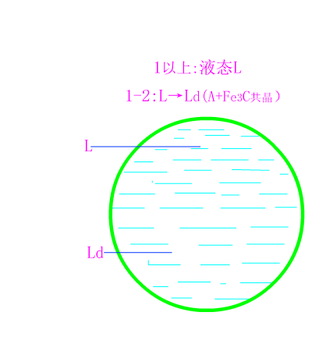
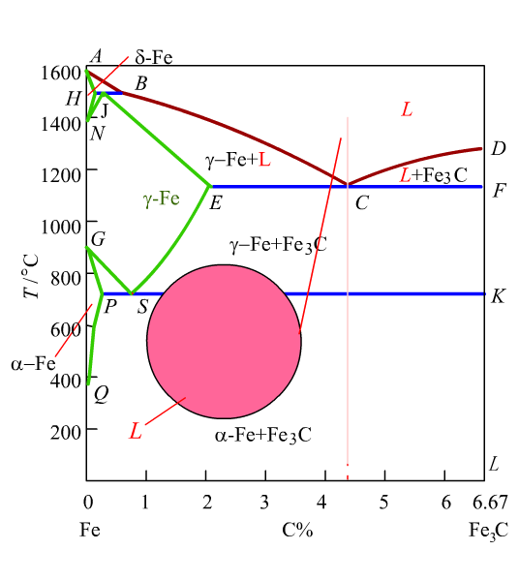
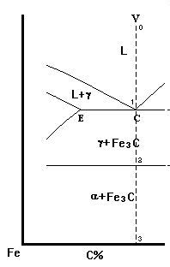
共晶白口铁的结晶过程

Slide 28
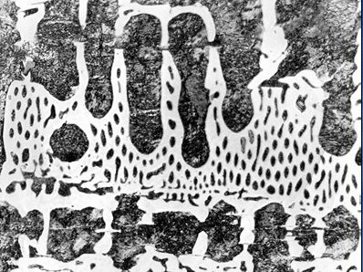
㈥ 亚共晶白口铁结晶过程
在 1~2 点之间析出 A；
到 2 点，液相成分变到C 点，并转变为 Le；
2~3 点之间， A中析出 Fe₃C_{Ⅱ；}
到3点，A 转变为P。
室温组织: P+Fe₃C_{Ⅱ}+Le’。
L → L + A → Le+ A
→ Le+ A+ Fe₃C_{Ⅱ}
→ Le’ +P+Fe₃C_{Ⅱ}
A
温度
L
D
1
C
E
F
2
G
S
3
K
P
亚共晶白口铁
过共晶白口铁
亚共析钢
过共析钢
共
析
钢
共
晶
白
口
铁
Q
工业纯铁

Slide 29
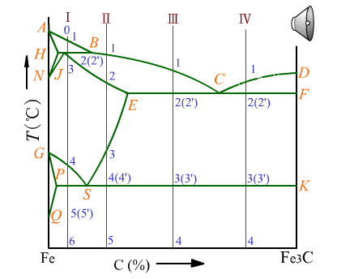
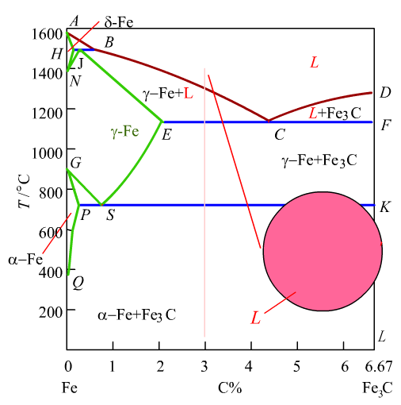
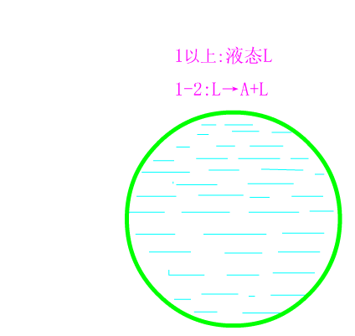
亚共晶白口铁的结晶过程

Slide 30

㈦ 过共晶白口铁的结晶过程
1~2点间从液相中析出Fe₃C，称一次渗碳体（Fe₃C_{Ⅰ}），呈粗条片状。
到2点，剩余液相成分变到C点并转变为Le。
3点以下, Le转变为Le’。
室温组织：Fe3CⅠ+Le’
A
温度
L
D
L → L + Fe₃C_{Ⅰ} → Le + Fe₃C_{Ⅰ}
→ Le’ +Fe₃C_{Ⅰ}
1
E
C
F
2
G
S
3
K
P
过共析钢
亚共晶白口铁
过共晶白口铁
亚共析钢
共
析
钢
共
晶
白
口
铁
Q
工业纯铁

Slide 31
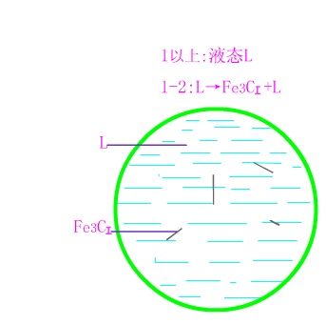
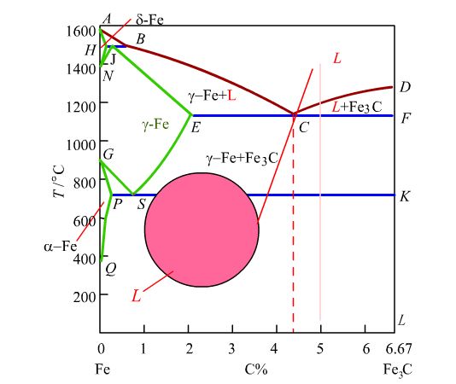
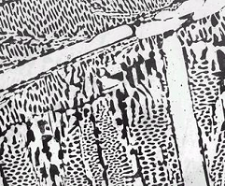

Slide 32
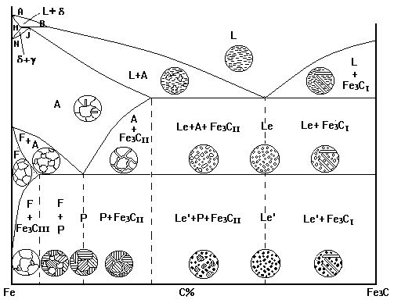
㈧ 组织组成物在铁碳合金相图上的标注
组织组成物与相组成物标注区别主要在A +Fe₃C和F+Fe₃C
两个相区。
δ
A+Fe₃C相区有四个组织组成物区；F+Fe₃C相区有七个组织组成物区。
A + Fe₃C
F + Fe₃C

Slide 33
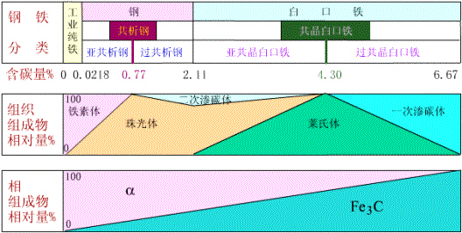
㈨ 含碳量对铁碳合金组织和性能的影响
⒈ 含碳量对室温平衡组织的影响
含碳量与缓冷后相及组织组成物之间的定量关系为：
钢 铁
分 类
工
业
纯
铁
钢
白 口 铸 铁
共析钢
共晶白口铸铁
亚共析钢
过共析钢
亚共晶白口铸铁
过共晶白口铸铁
含碳量%
0
0.0218
0.77
2.11
4.3
6.69
组织组
成物相
对量%
100
二次渗碳体
铁素体
一次渗碳体
珠光体
莱氏体
0
三次渗碳体
相组成
物相对
量%
100
F
Fe₃C
0

Slide 34
⒉ 含碳量对力学性能的影响
硬度取决于组成相的硬度及其相对含量，随着含碳量增加， 硬度低的F含量逐渐减少、硬度高的Fe3C含量逐渐增多，硬度升高。
Fe3C脆性大，合金塑性几乎由F提供。随着含碳量增加， 塑性好的F含量逐渐减少、合金塑性下降。
随着含碳量增加，脆性大的Fe3C增多，韧性下降。

Slide 35
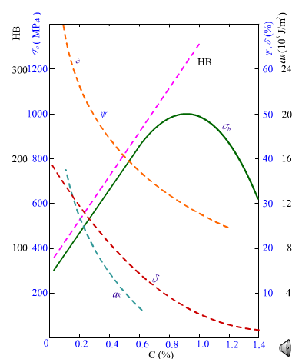
强度对组织形态较为敏感，P强度较高，而F强度较低。
在亚共析钢中，随含碳量增加，
高强度P 量增加，强度上升。
0.77%C时, 组织为100% P, 钢的性能即P的性能。
＞0.9%C，网状Fe₃C_{Ⅱ} 割裂了珠光体之间的联系，导致强度下降。

Slide 36
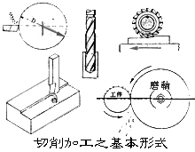
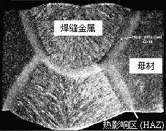
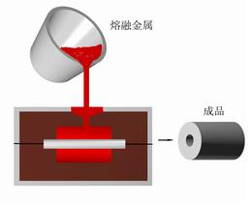
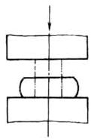
⒊ 含碳量对工艺性能的影响
① 切削性能: 中碳钢合适
② 可锻性能: 低碳钢好
③ 焊接性能: 低碳钢好
④ 铸造性能: 共晶铸铁好
⑤ 热处理性能: 第六章介绍
铣
车
钻
刨
磨
切削加工的基本形式
焊缝组织
铸造
模锻

Slide 37
三、相图的应用
1. 选材依据（成分 组织 性能）
相图给出含碳量与组织、性能之间关系，便于根据零件所需使用性能来合理选用适当碳含量的钢，即作为选材的依据。

Slide 38
2. 工艺依据
相图表明铁碳合金的温度与组织之间的关系，对铸、锻、热处理工艺有直接指导意义。
铸造： 根据液相线确定铸件的合理浇注温度， 一般选在液相线之上50℃~100℃ 。
共晶成分合金结晶温区窄，合金流动性好、分散缩孔小。
锻造：钢加热到A3和Acm线之上变成单相A， A塑性好、 强度较低，适于大变形量的热变形加工。
热处理：A1、A3、Acm三条相变线是确定碳素钢热处理工艺加热温度的依据。

